Slide 1
SylixOS&Driver&FS
2021-03-23

Slide 2
Contents
Nor Flash驱动
LFS FS进展
Hoit FS基础框架

Slide 3
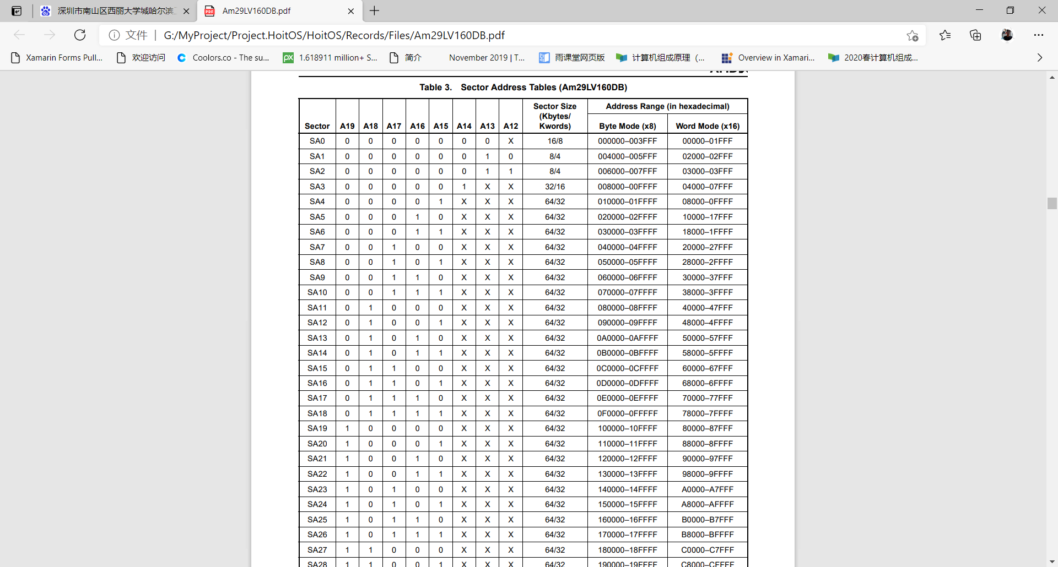
Nor Flash驱动
AM29LV160DB内存布局

Slide 4
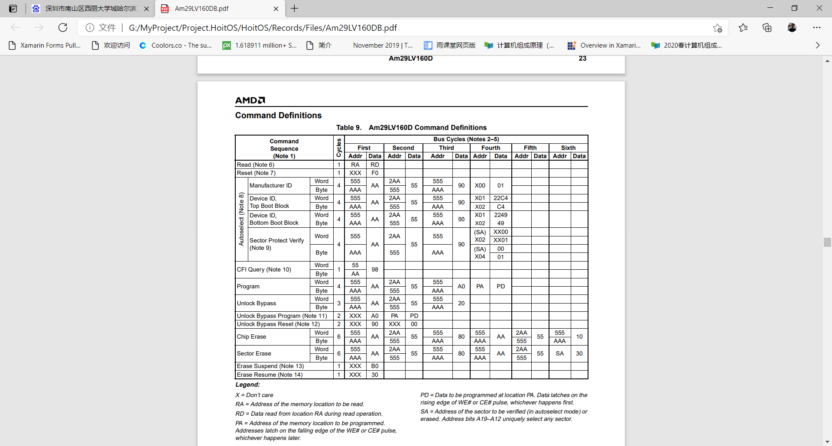
Nor Flash驱动
AM29LV160DB时序

Slide 5
Nor Flash驱动
启动模式：Fake、True

Slide 6
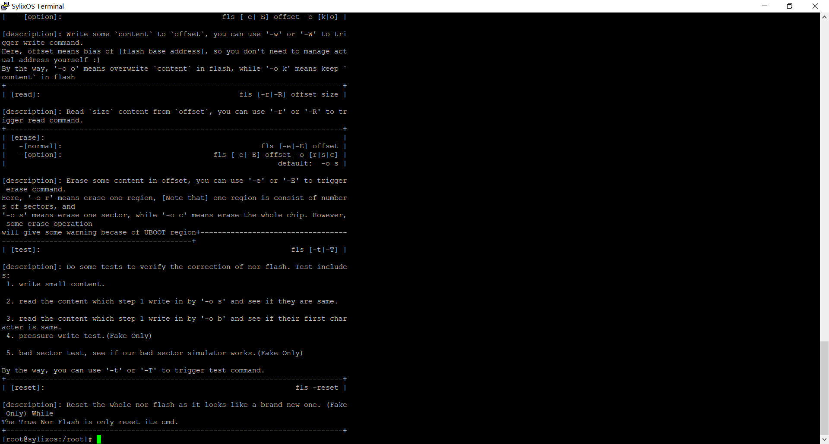
Nor Flash驱动 - API
fls -h

Slide 7
Nor Flash驱动 - API
GET_SECTOR_NO（offset）：根据offset获取其所属sector号；
GET_SECTOR_OFFSET（sector_no）：根据sector号获取该sector的起始地址的offset；
GET_SECTOR_SIZE（sector_no）：根据sector号获取该sector的大小，单位为KB；
GET_SECTOR_REGION（sector_no）：根据sector号获取该sector所属的region号，注意，在Am29LV160DB中，不再有Block定义，内存划分大小为：CHIP > REGION > SECTOR；
IS_SECTOR_DIRTY（sector_no）：根据sector号判断该sector是否已被写脏，即判断该sector是否为非全1；
NOR_FLASH_START_OFFSET：获取NorFlash可写的起始地址，这之前的地址用于存放UBOOT文件；

Slide 8
Nor Flash驱动 - API
VOID nor_init (ENUM_NOR_INIT_FLAG nor_init_flag)：根据nor_init_flag，初始化nor flash；
VOID scan_nor (VOID)：模拟扫描nor flash；
UINT8 erase_nor (UINT offset, ERASE_OPTIONS ops)：擦除offset处的内容，有三种选项：
ERASE_SECTOR：计算offset处所在的sector，擦除该sector；
ERASE_REGION：计算offset处所在的region，擦除该region（在Am29LV160DB 中，共有4个region，每个region的组成不尽相同，可通过查阅其手册了解具体分布方式）；
ERASE_CHIP：擦除整个nor flash，此时offset参数无效；

Slide 9
Nor Flash驱动 - API
UINT8 read_nor (UINT offset, PCHAR content, UINT size_bytes)：读取offset处的size_bytes的内容至content；
UINT8 write_nor (UINT offset, PCHAR content, UINT size_bytes, ENUM_WRITE_OPTIONS ops)：向offset处写入大小为size_bytes的content，有两种方式：
WRITE_KEEP：保留原来Sector中已有的内容；
WRITE_OVERWRITE：覆盖原来Sector中已有的内容；

Slide 10
LFS FS进展
完成了mount、umount、ls等

Slide 11
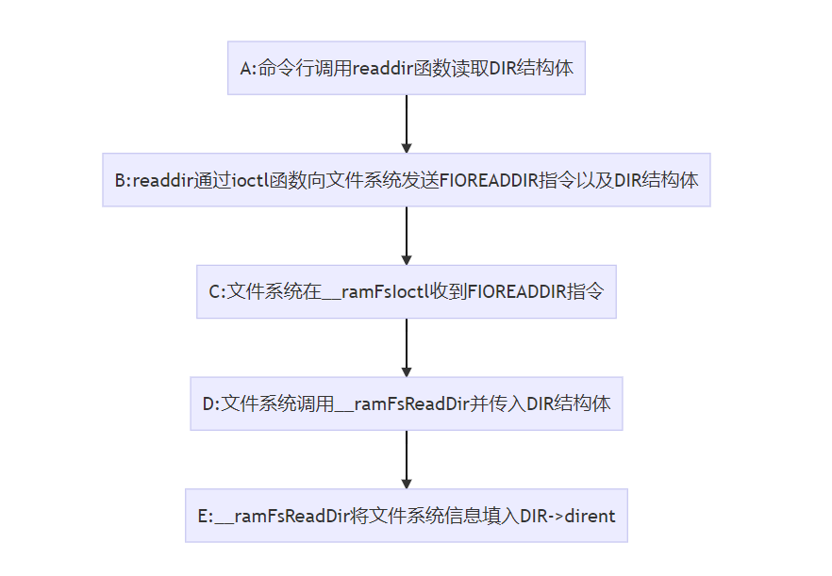
LFS FS进展
ls执行流程

Slide 12
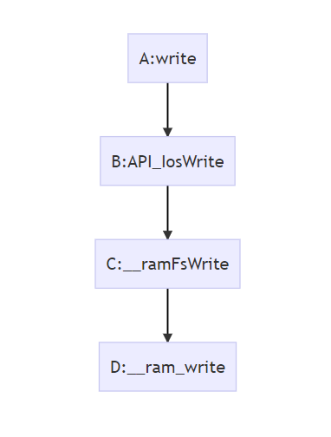
LFS FS进展
写入流程

Slide 13
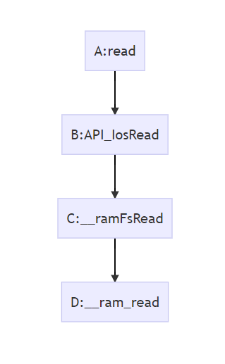
LFS FS进展
读取流程

Slide 14
Hoit FS基础代码
..\..\..\Src\HoitFS

Slide 15
End
2021-03-23

